Slide 1
Dota statistics
Деревянкин Александр

Slide 2
О проекте
Проект создан с целью показала игровой статистики игроков в игре дота 2

Slide 3
Библиотеки
В проекте используются:
Requests
PyQt5
Pyqtdarktheme
Sqlite3

Slide 4
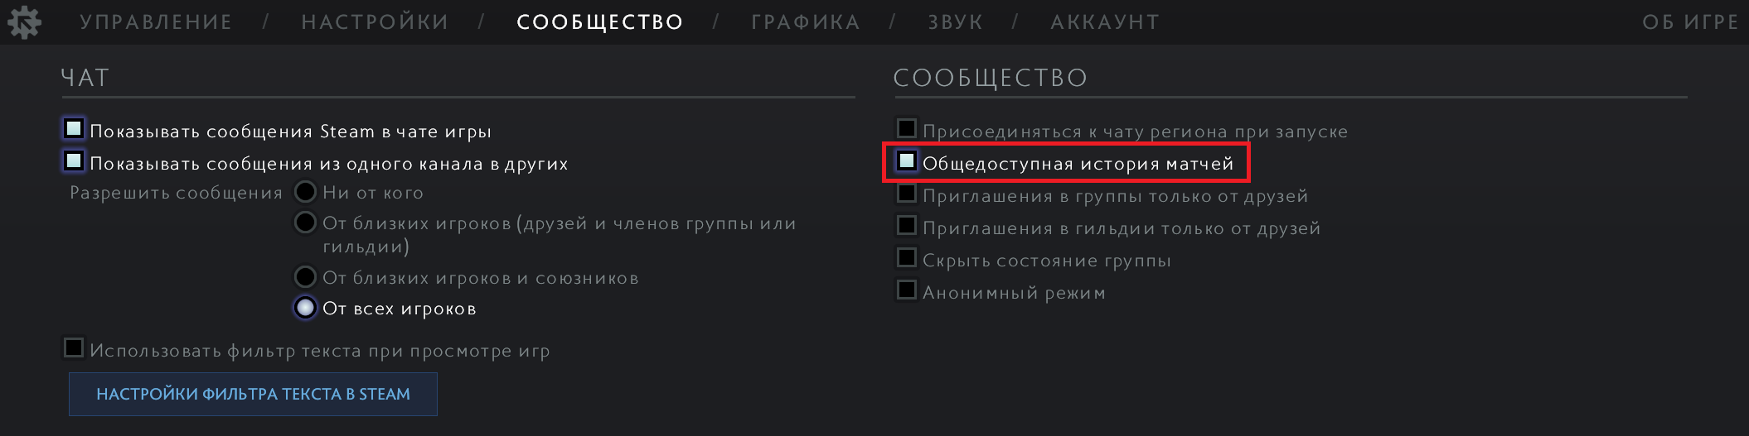
Примечание
Статистика об игроке отображается только если в настройках доты включена эта настройка (особенность api)

Slide 5
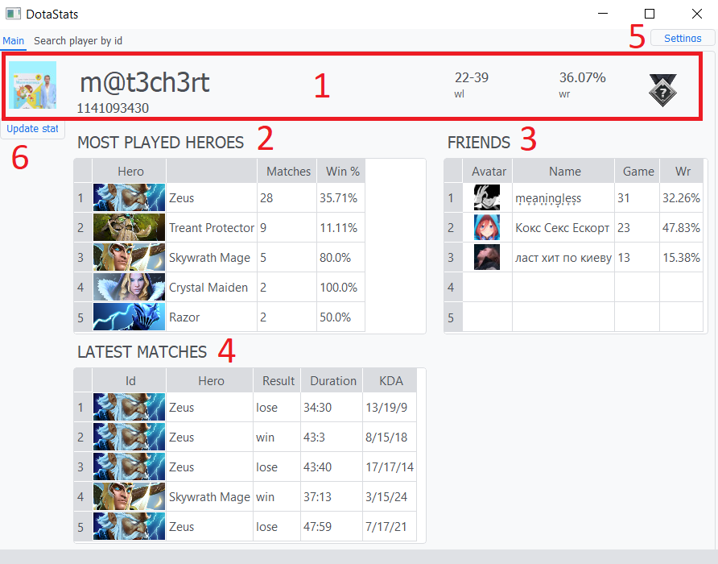
Основная вкладка
Статистика владельца
Наиболее частые герои
С кем играет больше всего
Последние матчи
Настройки
Обновление статистики (автоматически срабатывает при запуске)

Slide 6
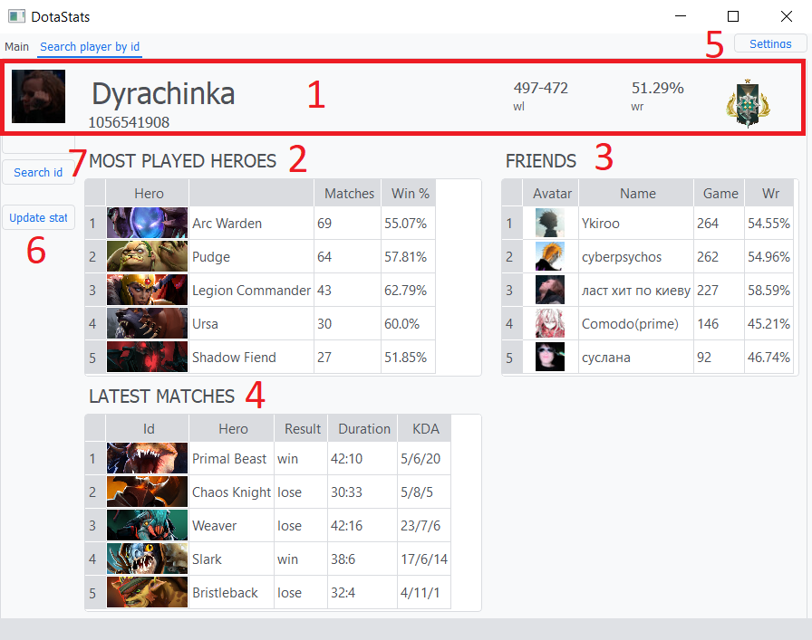
Вторая вкладка
Статистика игрока (по умолчанию о последнем кого искали)
Наиболее частые герои
С кем играет больше всего
Последние матчи
Настройки
Обновление статистики (не срабатывает при запуске)
Поиск игрока по id

Slide 7
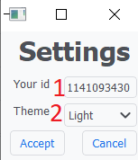
Настройки
Изменение id владельца
Смена темы (светлая/тёмная)

